Slide 1
風化作用與土壤
風化作用:是指岩石暴露在空氣、水、和生物的作用下，由應變軟、由大變小，逐漸破碎、分解的過程。
其結果：岩石遭破壞而形成土壤

Slide 2
當地表的岩石，只要是暴露在地球的表面上，就會遭到破壞，而使其破碎疏鬆的作用，都是風化作用
它不僅只是發生在地球的表面，凡只要是空氣、水、生物能夠到達的地方，就會發生，但速度卻很慢，然而我們所說的沙、泥、岩石或土壤等，都是風化作用後的產物。
副標題

Slide 3
土壤是地球表面已風化岩石所構成
包含岩石碎屑和生物遺體分解後的混合物

Slide 4
新增投影片標題 - 3

Slide 5
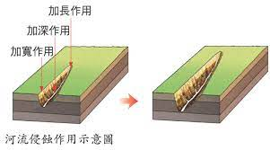
流水作用---侵蝕

Slide 6
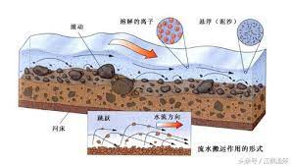
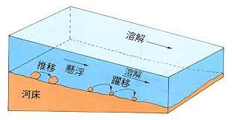
流水作用---搬運

Slide 7
流水作用---堆積

Slide 8
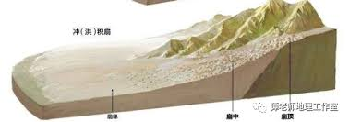
流水作用---堆積

